Slide 1
Государственное автономное образовательное учреждение дополнительного профессионального образования «ИНСТИТУТ РАЗВИТИЯ ОБРАЗОВАНИЯ РЕСПУБЛИКИ ТАТАРСТАН»
МЕДИАТИВНЫЕ ТЕХНОЛОГИИ
В ПРОФИЛАКТИКЕ ТЕРРОРИЗМА
И ЭКСТРЕМИЗМА СРЕДИ ДЕТЕЙ-МИГРАНТОВ

Slide 2
НОРМАТИВНО ПРАВОВАЯ ОСНОВА В СФЕРЕ ПРОТИВОДЕЙСТВИЯ ТЕРРОРИЗМУ И ЭКСТРЕМИЗМУ

Slide 3
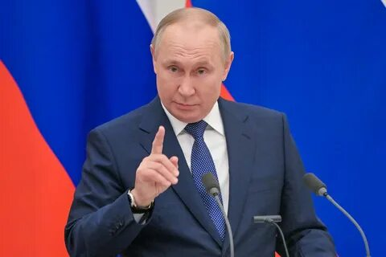
ПРОТИВОДЕЙСТВИЕ ЭКСТРЕМИЗМУ И ТЕРРОРИЗМУ
Наши граждане ждут от вас новых успехов и в борьбе с экстремизмом.
Это прямая угроза для единства России (В. В. Путин)
В России возросло количество преступлений, связанных с экстремизмом, и им нужно противодействовать (В. В. Путин)

Slide 4
АДАПТАЦИЯ МИГРАНТОВ

Slide 5
АДАПТАЦИЯ МИГРАНТОВ

Slide 6
ТЕХНОЛОГИИ В ПРОФИЛАКТИКЕ ТЕРРОРИЗМА И ЭКСТРЕМИЗМА СРЕДИ ДЕТЕЙ-МИГРАНТОВ

Slide 7
ТЕХНОЛОГИИ В ПРОФИЛАКТИКЕ ТЕРРОРИЗМА И ЭКСТРЕМИЗМА СРЕДИ ДЕТЕЙ-МИГРАНТОВ

Slide 8
ТЕХНОЛОГИИ В ПРОФИЛАКТИКЕ ТЕРРОРИЗМА И ЭКСТРЕМИЗМА СРЕДИ ДЕТЕЙ-МИГРАНТОВ

Slide 9
ТЕХНОЛОГИИ В ПРОФИЛАКТИКЕ ТЕРРОРИЗМА И ЭКСТРЕМИЗМА СРЕДИ ДЕТЕЙ-МИГРАНТОВ

Slide 10
СПАСИБО ЗА ВНИМАНИЕ!
Шарифзянова Кадрия Шяукатовна,
директор центра психолого-педагогического сопровождения ГАОУ ДПО «Институт развития образования Республики Татарстан»
тел. 89053146264,
эл. почта. kad_3@mail.ru

